Slide 1

K-Anonymity & L-Diversity Oz Blumenfeld Snir Shem-tov

Slide 2

Why does K-anonymity and L-diversity is necessary?
Notes:
נתחיל בהגדרות של סוגי מזהים
מזהים ייחודים - כל מזהה ייחודי יכול לקשר חד ערכית לבן אדם.
קוואזי - מזהים - מזהים לא ייחודים אך שילובים יכול לזהות ייחודית
מזהים רגישים - המידע שאותו אנחנו מעוניינים להסתיר

Slide 3

Protecting our privacy
There is an increasing pressure to share private information
However, such disclosures of personal information raise serious privacy concerns
To ease such concerns, it’s possible to anonymize the data before disclosure
One popular anonymization approach is the k-anonymity

Slide 4
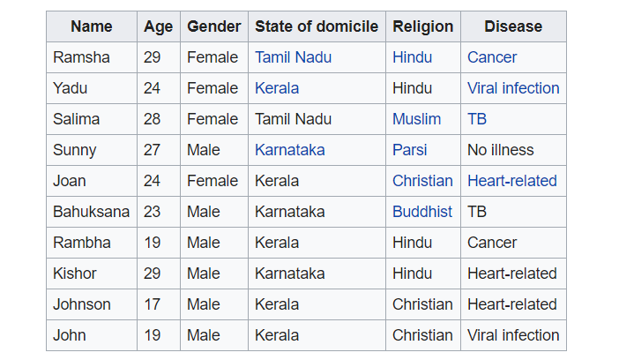
Motivation to K-anonymity
Consider the next database:
Notice that we might identify all men in this database.

Slide 5
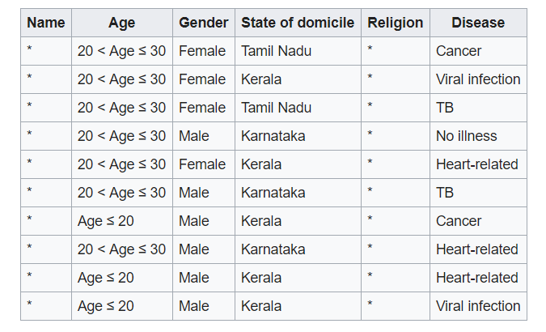
Motivation (cont)
Consider the next database below:
Field have been generalized and suppressed in order to achieve privacy. This data has 2-anonymity with respect to 'Age', 'Gender' and 'State of domicile’.

Slide 6
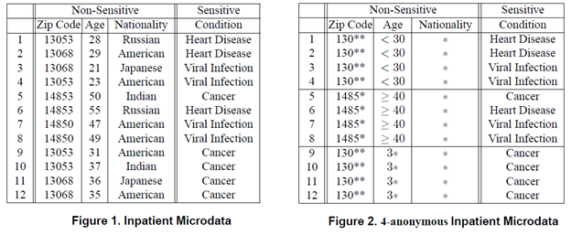
Motivation to L-diversity
K-anonymity is not immune to Homogeneity attacks
Alice and Bob are neighbors
Let Bob be a 31 years old American who lives in 13053 zip code
Given the tables below Alice can easily find Bob’s sensitive condition (Cancer)
Therefore K-anonymity solely is not sufficient to protect our privacy

Slide 7
K-anonymity & L-diversity
K-anonymity property:
A release of data is said to have the K-anonymity property if the information for each person
contained the release cannot be distinguished from at least k-1 individuals whose information also appears in the release.
A block is ℓ-diverse if contains at least ℓ “well-represented” values for the sensitive attribute.
A table is ℓ-diverse if every block is ℓ-diverse.
ℓ-diverse property:
Notes:
נתחיל בהגדרות של סוגי מזהים
מזהים ייחודים - כל מזהה ייחודי יכול לקשר חד ערכית לבן אדם.
קוואזי - מזהים - מזהים לא ייחודים אך שילובים יכול לזהות ייחודית
מזהים רגישים - המידע שאותו אנחנו מעוניינים להסתיר

Slide 8


Slide 9
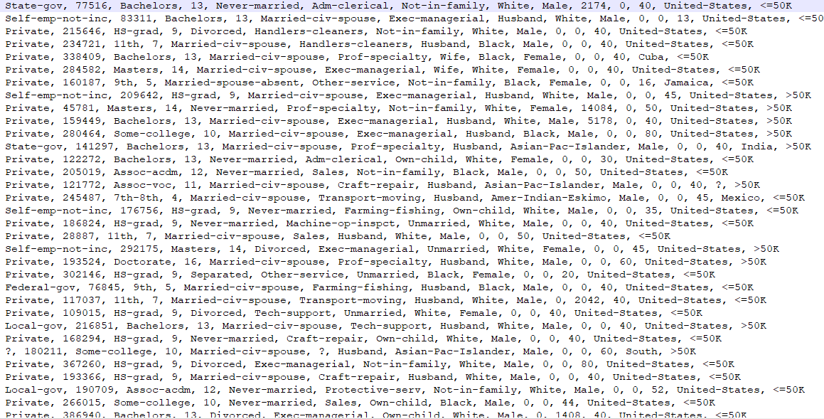
Big data Database
The Database we chose is the adult database mainly used for machine learning and
data mining purposes and contains 32,561 instances and 14 attributes.
A small glance on the database:
Notes:
נתחיל בהגדרות של סוגי מזהים
מזהים ייחודים - כל מזהה ייחודי יכול לקשר חד ערכית לבן אדם.
קוואזי - מזהים - מזהים לא ייחודים אך שילובים יכול לזהות ייחודית
מזהים רגישים - המידע שאותו אנחנו מעוניינים להסתיר

Slide 10

Implementation scheme
1
2
Records table
Parser
3
3
4
Information-loss Calculation
Clustering Algorithm
Main Algorithm
5
6
Output
Notes:
נתחיל בהגדרות של סוגי מזהים
מזהים ייחודים - כל מזהה ייחודי יכול לקשר חד ערכית לבן אדם.
קוואזי - מזהים - מזהים לא ייחודים אך שילובים יכול לזהות ייחודית
מזהים רגישים - המידע שאותו אנחנו מעוניינים להסתיר

Slide 11
Code Structure
Clusters
ClustersList = [ ]
addCluster(..)
removeClusterremoveCluster(..)
getMinDiversity(..)
clustersSuitableForPerson(..)
clusterWithMinInformationLoss(..)
removePersonClusterIfItEmpty(..)
unifyClustersSmallerThanK(..)
spliteBigClusters(..)
printClusters(..)
printClustersToFile(..)
getClusterValues(..)
Cluster
Persons = {}
Appearances = {}
NumericFieldsRange = {}
NumericFieldsSum = {}
More methods…
Person = {…}
** primaryKey
** clusterPointer
age
workclass
fnlwgt
education
educationNum
maritalStatus
occupation
relationship
race
sex
capitalGain
capitalLoss
hoursPerWeek
nativeCountry
salaryPerYear

Slide 12
Cluster
Persons = {personPK : Person} | NumericFieldsRange = { 'age': {‘min’ : float, ‘max’: float}, 'fnlwgt': {‘min’ : float, ‘max’: float}, 'educationNum': {‘min’ : float, ‘max’: float}, 'capitalGain': {‘min’ : float, ‘max’: float}, 'capitalLoss': {‘min’ : float, ‘max’: float}, 'hoursPerWeek': {‘min’ : float, ‘max’: float} }
Appearances = { 'age': {}, 'workclass': {}, 'fnlwgt': {}, 'education': {}, 'educationNum': {}, 'maritalStatus': {}, 'occupation': {}, 'relationship': {}, 'race': {}, 'sex': {}, 'capitalGain': {}, 'capitalLoss': {}, 'hoursPerWeek': {}, 'nativeCountry': {}, 'salaryPerYear': {} } | NumericFieldsSum = { 'age': 0, 'fnlwgt': 0, 'educationNum': 0, 'capitalGain’: 0, 'capitalLoss': 0, 'hoursPerWeek’: 0 }

Slide 13
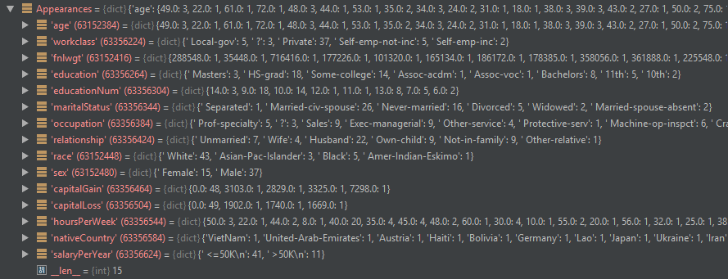
Random Cluster in the first iteration

Slide 14
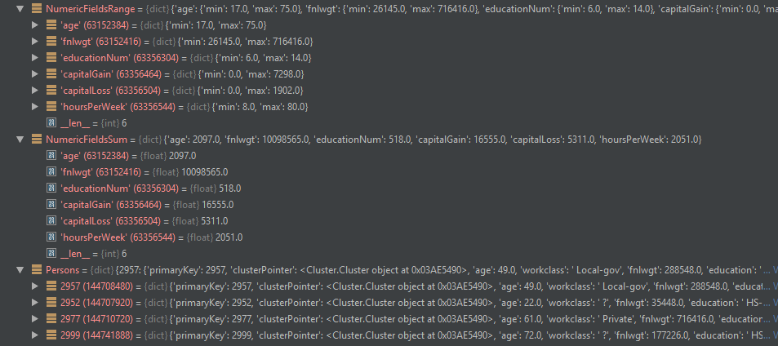

Slide 15
Cluster methods
getClusterSize(self) | matchingScoreByAddingPersonToCluster(self, Person)
getPersons(self) | divOfClusterWithoutPeople(self, Person)
updateAppearances(self, field, fieldValue, addOrRemove) | divOfClusterWithPeople(self, Person)
updateNumericFieldRange(self, fieldName, Person, addOrRemove) | divWithoutPersonIsLegal(self, Person, l)
updateNumericFieldsRange(self, Person, addOrRemove) | divWithPersonIsLegal(self, Person, l)
updateNumericFieldsSum(self, Person, addOrRemove) | getAverage(self, fieldName)
updateNumericFieldSum(self, fieldName, Person, addOrRemove) | divIsLegal(self, l)
addPerson(self, Person) | appendCluster(self, Cluster)
removePerson(self, Person) | printCluster(self)
getNumericRange(self, fieldName) | updateClusterDataWithPerson(self, Person, addOrRemove)
calcLossforNumericField(self, fieldName, personValue) | getClusterInfo(self)
calcLossforNonNumericField(self, fieldName, personValue) | getNewValues(self)
getNumericRangeString(self, fieldName) | getNonNumericFieldString(self, fieldName)

Slide 16

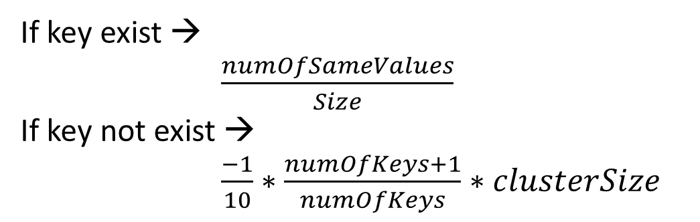


The challenge in finding the best Cluster for each Person
For non-numeric fields:
Person
Relationship = ‘husband’
$\frac{4}{5}$ = 0.8
$\frac{1}{5}$ = 0.2
$\frac{−1}{10}∗\frac{4}{3} ∗5$ = -0.667
Cluster 1
Size = 5
Relationship = {‘husband’ : 4 , ‘wife’:1 }
Cluster 2
Size = 5
Relationship = {‘husband’ : 1 , ‘wife’:4 }
Cluster 3
Size = 5
Relationship = {‘Unmarried'’ : 2 , ‘Other-relative’ : 3, ‘wife’:1 }
If key exist →
$\frac{numOfSameValues}{Size}$
If key not exist →
$\frac{−1}{10}∗\frac{numOfKeys+1}{numOfKeys}∗clusterSize$

Slide 17

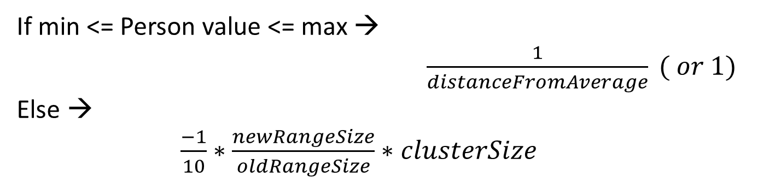


For numeric fields:
Person
age = 50
$$1$$
$\frac{1}{3}$ = 0.33
$\frac{−1}{10}∗\frac{30}{10} ∗5$ = -1.5
Cluster 1
Size = 5
age = {‘min’ : 45 , ‘max’: 55}
Average = 50
Cluster 2
Size = 5
age = {‘min’ : 45 , ‘max’: 55}
Average = 47
Cluster 3
Size = 5
age = {‘min’ : 20 , ‘max’: 30}
Average = 25
If min <= Person value <= max →
$\frac{1}{distanceFromAverage} ( or 1)$
Else →
$\frac{−1}{10}∗\frac{newRangeSize}{oldRangeSize}∗clusterSize$

Slide 18
Algorithm overview
Input: Table D||D′ = {R1||S1, . . . , Rn||Sn}, an integer k, a real parameter ℓ ≥ 0. Output: A clustering of D||D′ into clusters of size at least k that respect ℓ-diversity
1. Initialization:
Partitioning of the data into clusters
2. Every iteration i (for each record) :
Find the minimum information loss of moving record (Ri) from cluster(Ci) to cluster (Cj)
Remove Ri from Ci and move it to Cj.
3. For each cluster:
If it’s big enough, split into 2 clusters that respect ℓ-diversity and return to 2
If it’s size is smaller than k, unify the two closest small clusters.
Throughout the process above we are preserving the ℓ-diversity.
Notes:
נתחיל בהגדרות של סוגי מזהים
מזהים ייחודים - כל מזהה ייחודי יכול לקשר חד ערכית לבן אדם.
קוואזי - מזהים - מזהים לא ייחודים אך שילובים יכול לזהות ייחודית
מזהים רגישים - המידע שאותו אנחנו מעוניינים להסתיר

Slide 19
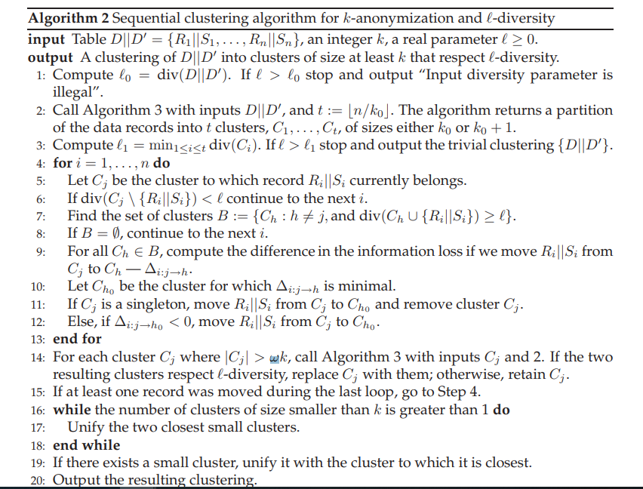
Efficient Anonymizations with Enhanced Utility By Jacob Goldberger, Tamir Tassa

Slide 20

Questions?

